Slide 1
Lokalizacija autonomnog vozila u simuliranom urbanom okruženju
Matija Vukić

Slide 2
Lokalizacija
Postupak određivanja lokacije u prostoru
Vozila, roboti
Lokalna, globalna
Mnoge metode: Praćenje pozicije, Metoda interacije najbližih točaka, metoda usporedbe očitanja, …

Slide 3
Problem lokalizacije
Rezultati metoda nisu u potpunosti točni
Zbog: šum u očitanju, sinkronizacija obrade i očitanja podataka, oblik okoline, …
Cilj: smanjenje greške tj. razlike stvarne i estimirane lokacije

Slide 4

Simulacija
Izvor referentnih podataka
Potpuna kontrola na okolinom, konzistentni podaci, točni podaci
Open source i komercijalna rješenja
Carla simulator
Parametri: rezolucija, fps, karta, kvaliteta okoline, ...

Slide 5
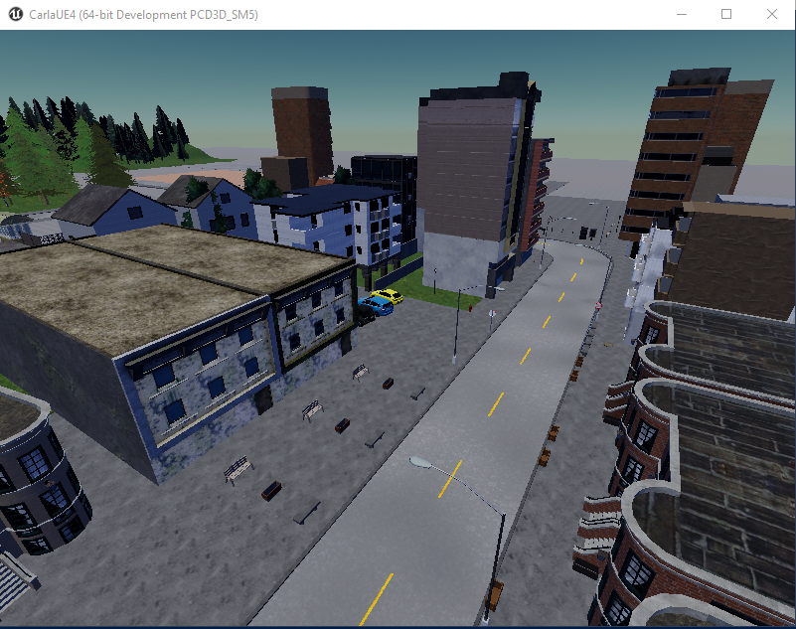
Carla
Pogled na kartu

Slide 6
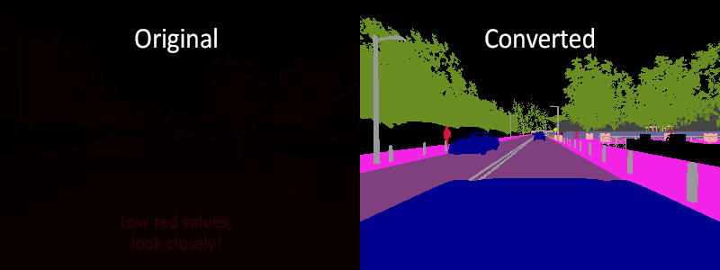
Primjer senzora - Segmentacija

Slide 7
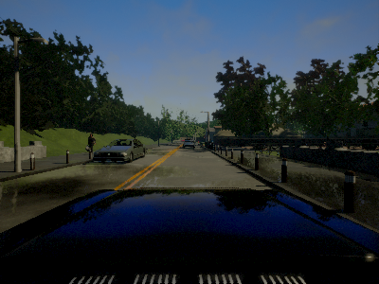
Primjer senzora – RGB kamera

Slide 8
Podaci simulatora
Senzori – LIDAR
Parametri: rotacija, dubina lasera, broj lasera, broj točaka u jednome očitanju
Oblak točaka
Lokacija i rotacija vozila
Koordinate (X, Y, Z)
Rotacija (valjanje, skretanje, poniranje)

Slide 9


Slide 10
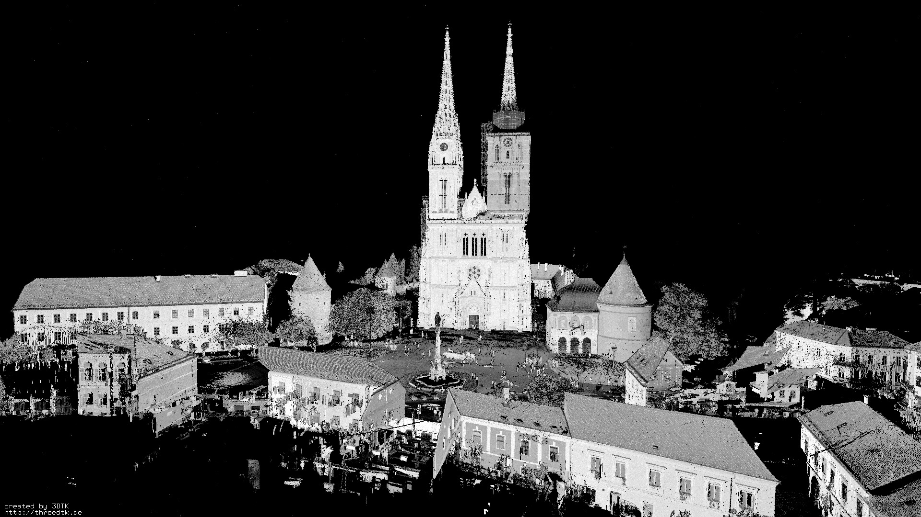
Point cloud primjer – katedrala u Zagrebu

Slide 11
Prikupljanje podataka
Carla server
Klijentska skripta u python-u
Mogućnost sinkroniziranog rada

Slide 12
Obrada podataka
ICP algoritam – c++ jezik s PCL bibliotekom
Single Value Decomposition
Generalizirani ICP algoritam
ICP algoritam s grupiranjem točaka (eng. Voxelgrid)
Izvođenje nad podskupovima podataka
Ulazni podaci su oblaci točaka
Parametri:
uvjeti zaustavljanja (broj iteracija, minimalna greška)
filtriranje
Izlaz su transformacijske matrice

Slide 13
Prikaz rezultata
Pomoću grafova – XChart biblioteka i Kotlin jezika
Koriste se referentni podaci (lokacije, rotacije) i transformacijske matrice
Generiranje estimiranih podataka iz transformacijskih matrica
Množenje matrica - R(z)R(y)R(x)
Izvlačenje lokacija i rotacija iz matrica

Slide 14
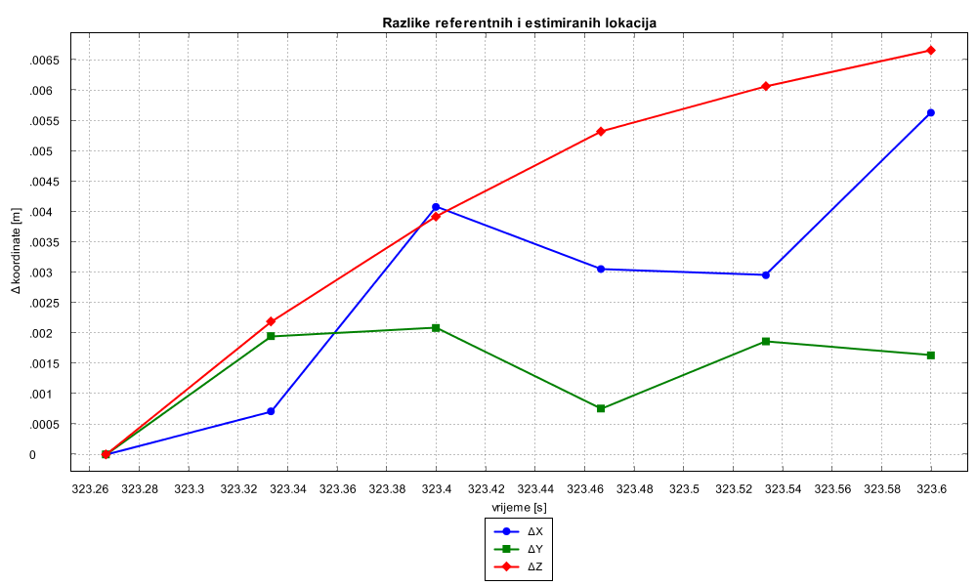
Primjeri
Notes:
Vozilo na ravnoj cesti

Slide 15
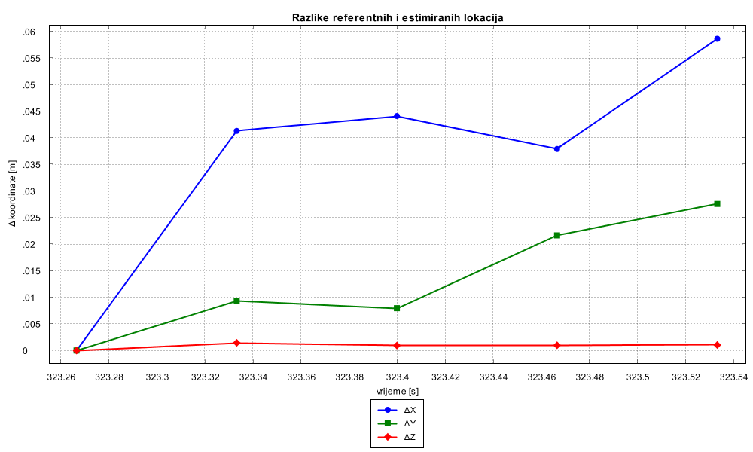
Notes:
skretanje

Slide 16
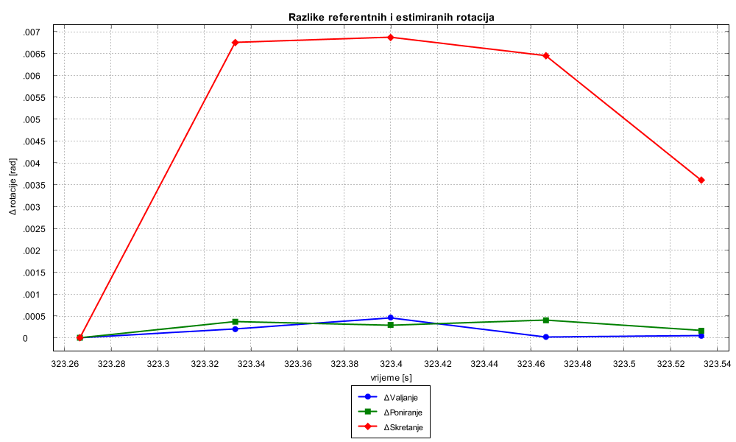
Notes:
skretanje

Slide 17
Hvala na pažnji!

